Slide 1
Top 10 Länder nach Anzahl neuer COVID-19-Fälle
212.554.989 Fälle (-7% im Vergleich zu Vorwoche)
4.390.884 Todesfälle (CFR: 2,1%)
Land | Fälle kumulativ | Neue Fälle (7T) | Veränderung % (7T) | Trend | 7T-Inzidenz/ 100.000 Ew | R (7T) | CFR % | Mind. eine Dosis* | Vollst. Geimpft*
USA | 39.091.213 | 1.102.230 | 3,76 | ▲ | 333,0 | 1,07 | 1,7 | 62,1% | 52,8%
Indien | 32.857.937 | 299.407 | 26,72 | ▲ | 21,7 | 1,14 | 1,3 | 36,9% | 11,0%
Vereinigtes Königreich | 6.825.078 | 234.327 | -0,23 | ▼ | 345,2 | 1,03 | 1,9 | 70,8% | 63,2%
Iran | 5.025.233 | 228.856 | -4,63 | ▼ | 272,5 | 0,98 | 2,2 | 22,2% | 10,1%
Brasilien | 20.776.870 | 162.004 | -18,46 | ▼ | 76,2 | 0,89 | 2,8 | 64,2% | 29,9%
Malaysia | 1.765.016 | 148.772 | -0,64 | ▼ | 459,7 | 1,01 | 1,0 | 61,6% | 47,1%
Japan | 1.507.223 | 144.410 | -10,19 | ▼ | 114,2 | 1 | 1,1 | 57,7% | 46,7%
Türkei | 6.412.277 | 138.596 | 2,49 | ▲ | 164,3 | 0,98 | 0,9 | 57,6% | 44,3%
Russische Föderation | 6.956.318 | 131.778 | -5,88 | ▼ | 90,3 | 0,95 | 2,7 | 30,1% | 25,5%
Philippinen | 2.003.955 | 121.068 | 13,38 | ▲ | 110,5 | 1,11 | 1,7 | - | 12,9%
Quelle: WHO, Stand: 02.09.2021; *Our World In Data - Vacc, Zugriffsdatum: 02.09.2021

Slide 2
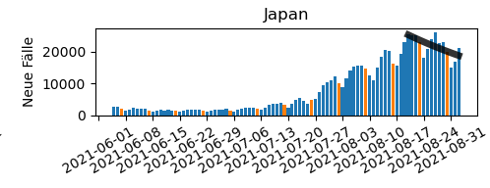
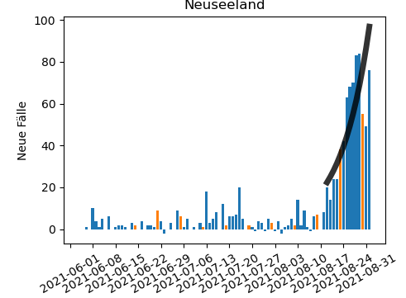
COVID-19/ Westpazifik
7-Tages-Inzidenz: 114,2 Neuinfektionen / 100.000 EW (-10%)
33 von 47 Präfekturen haben den Notstand oder Quasi-Notstand ausgerufen
Starke Belastung des Gesundheitssystems insb. Tokyo
45% vollständig geimpft | 56,6 % einmal geimpft
HRG
N = 49 neue Fälle, 736 Fälle in Allgemeinbevölkerung, Stand: 02.09.2021
Auckland bis mindestens 13.09.2021 Alert Level 4, restl. Neuseeland Level 3
26% vollständig geimpft | 49 % einmal geimpft
Notes:
GOARN Call vom 02.09.2021
Https://covid19.govt.nz/)
Northland will move to Alert Level 3 at 11:59pm on Thursday 2 September. Auckland remains at Alert Level 4, and the rest of New Zealand remains at Alert Level 3.
areas south of Auckland are at Alert Level 3. This will be reviewed by Government on Monday 6 September.
Northland region is at Alert Level 4 until at least 11:59pm on Thursday 2 September.
Auckland is at Alert Level 4 for at least another 2 weeks, with a review on Monday 13 September.

Slide 3
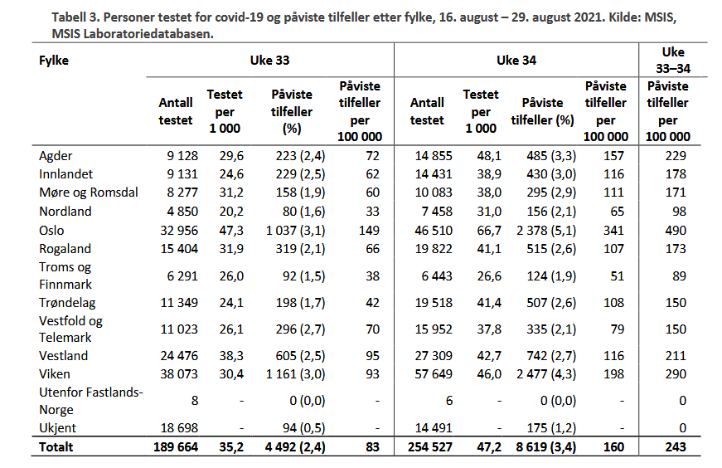
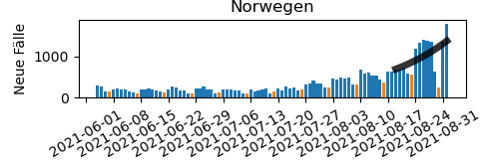
COVID-19/ Norwegen
Epidemiologische Parameter
7-Tages-Inzidenz (Neuinfektionen / 100.000 EW, Trend zur Vorwoche): 151,9 (+41,9%)
Tests / Woche / 100.000 EW: 4.520 (26.08.2021)
Positivanteil: 1,8% (19.08.2021)
Vollständig geimpft: 57,5% | Teilweise geimpft: 72%
(WHO, 01.09.2021; OWID, 31.08.2021)
Aktuelle Lagebeschreibung:
Ende der Schulferien am 16.08.2021
35% der Neuinfektionen bei 10 – 19-Jährigen, 25% bei 20 – 29-Jährigen, nur 3 % der Fälle bei > 60-Jährigen
99% Delta-Variante
Erhöhung der Testaktivitäten in Schulen und Kindergärten (Testung statt Quarantäne)
Masken tragen für unter 12-Jährige nicht empfohlen
WHO, 01.09.2021
Notes:
https://www.fhi.no/contentassets/8a971e7b0a3c4a06bdbf381ab52e6157/vedlegg/2021/ukerapport-uke-34-23.08---29.08.21.pdf
https://promedmail.org/promed-post/?id=8638460
According to the Norwegian Institute of Public Health, a total of 1134 people on 23 Aug 2021 tested positive for the coronavirus, an increase of almost 50% in a week. The number is the biggest ever registered in one day since the pandemic reached the country. More than 35% of the new infections are found among young people aged 10-19 years, and another 25% among people aged 20-29 years. Meanwhile, only about 3% of the new cases is found among people over 60. Several schools across the country now report about a big number of cases among kids. Meanwhile, almost none of the new infected people end up in intensive hospital care. In the course of August [2021], only 15 people have been provided intensive care, information from the public health institute shows. The hike in new cases comes as the national vaccination program is rolled out to most of the country's adults. As of 26 Aug 2021, as much as 88.4% of Norwegians over 18 years had received at least one jab. And 62.4% had got both jabs. The Nordic country in early August [2021] decided that also young people aged 16-17 will be offered the vaccine, and the health authorities are considering also to include the 12-15-year-old age-group.
From 16 August, children and young people under the age of 18 can be released from the infection quarantine, if someone in the class, leisure activity or social circle is infected, if they are tested regularly. Household members, girlfriends, and similar close contacts to the infected must remain in quarantine. More on this in Norwegian:

Slide 4
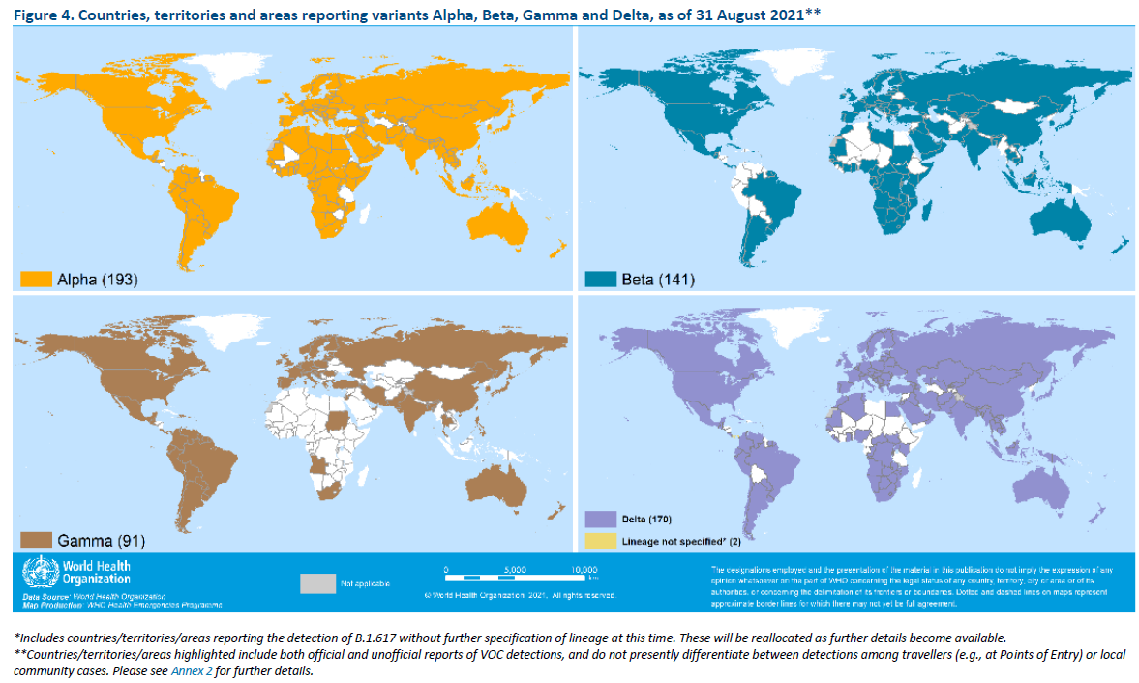
Übersicht Virusvarianten, weltweit
Aktuell keine Virusvariantengebiete
Quelle: WHO SitRep, 31.08.2021
Notes:
https://www.who.int/emergencies/diseases/novel-coronavirus-2019/situation-reports/
Alpha: +1
Beta: +0
Gamma: + 5
Delta + 7 im Vergleich zu Vorwoche

Slide 5
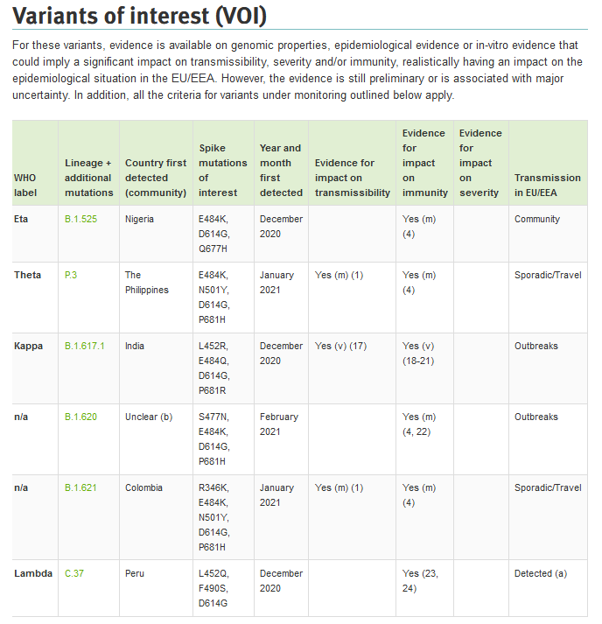
Neue Virusvarianten
WHO bezeichnet neue Variant of Interest (VOI): B.1.621 („mu“)
VOI nach ECDC
Vorläufige Daten zu reduzierter Neutralisierungsaktivität durch Serum von Genesenen / Geimpften (vgl. Beta)
4.500 Sequenzen aus 39 Ländern (GISAID, 29.08.2021)
Anteil weltweit 0,1%; in Kolumbien (39%) und Ecuador (13%) zunehmend
Neue Variante aus Südafrika: C.1.2
Variant under Monitoring nach ECDC, Hinweise auf erhöhte Transmissibilität und Immune Escape, noch keine Daten zu Krankheitsschwere
Quellen: https://www.who.int/publications/m/item/weekly-epidemiological-update-on-covid-19---31-august-2021 ;
https://doi.org/10.1101/2021.08.20.21262342 ; https://www.ecdc.europa.eu/en/covid-19/variants-concern
Notes:
https://www.who.int/publications/m/item/weekly-epidemiological-update-on-covid-19---31-august-2021
https://doi.org/10.1101/2021.08.20.21262342
https://www.ecdc.europa.eu/en/covid-19/variants-concern

Slide 6
Zusammenfassung
Anzahl Neuinfektionen weltweit mit leicht abnehmendem Trend (-7%)
Hohe / steigende Anzahl Neuinfektionen in manchen Ländern, u.a. in Westpazifischer WHO-Region: Japan (neu: HRG), Australien, Neuseeland, aber auch Balkanländer (Albanien, Aserbaidschan und Serbien (neu: HRG))
Delta-Variante
Lockerung von Maßnahmen
Mehr Reisen und soziale Aktivitäten
Weltweit hoher Anteil an empfänglichen Personen
„Neue“ Virusvarianten:
B.1.621 alias „mu“ am 30.08.2021 nach WHO als VOI eingestuft
C.1.2. in Südafrika, von ECDC bereits „under monitoring“
Deeskalation von VOC einschließlich Alpha durch ECDC geplant
Notes:
https://www.who.int/publications/m/item/weekly-epidemiological-update-on-covid-19---31-august-2021
https://doi.org/10.1101/2021.08.20.21262342
https://www.ecdc.europa.eu/en/covid-19/variants-concern

Slide 7
Back up

Slide 8
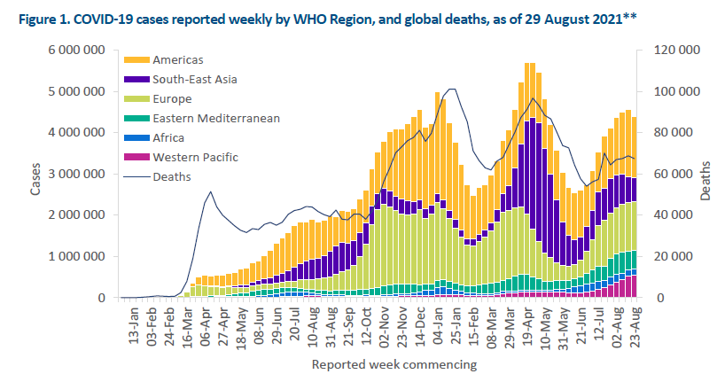
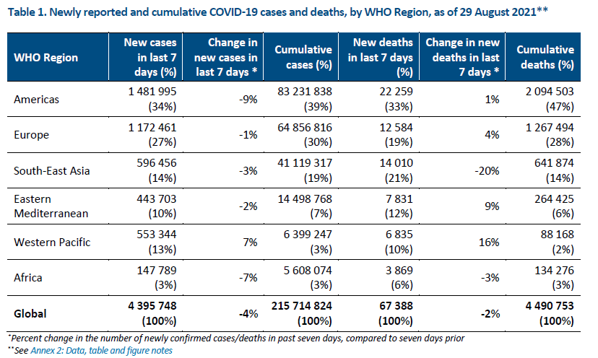
Fall- und Todeszahlen weltweit, WHO SitRep
Anzahl Fälle global stagnierend /leicht rückläufig, in allen Regionen rückläufig oder stagnierend, jedoch steigend in
Western Pacific (+7%)
Anzahl Todesfälle stagniert, jedoch steigt in:
Western Pacific (+16%)
Eastern Mediterranean (+9%)
Quelle: WHO SitRep, 31.08.2021, Datenstand 29.08.2021
Notes:
https://www.who.int/emergencies/diseases/novel-coronavirus-2019/situation-reports/

Slide 9
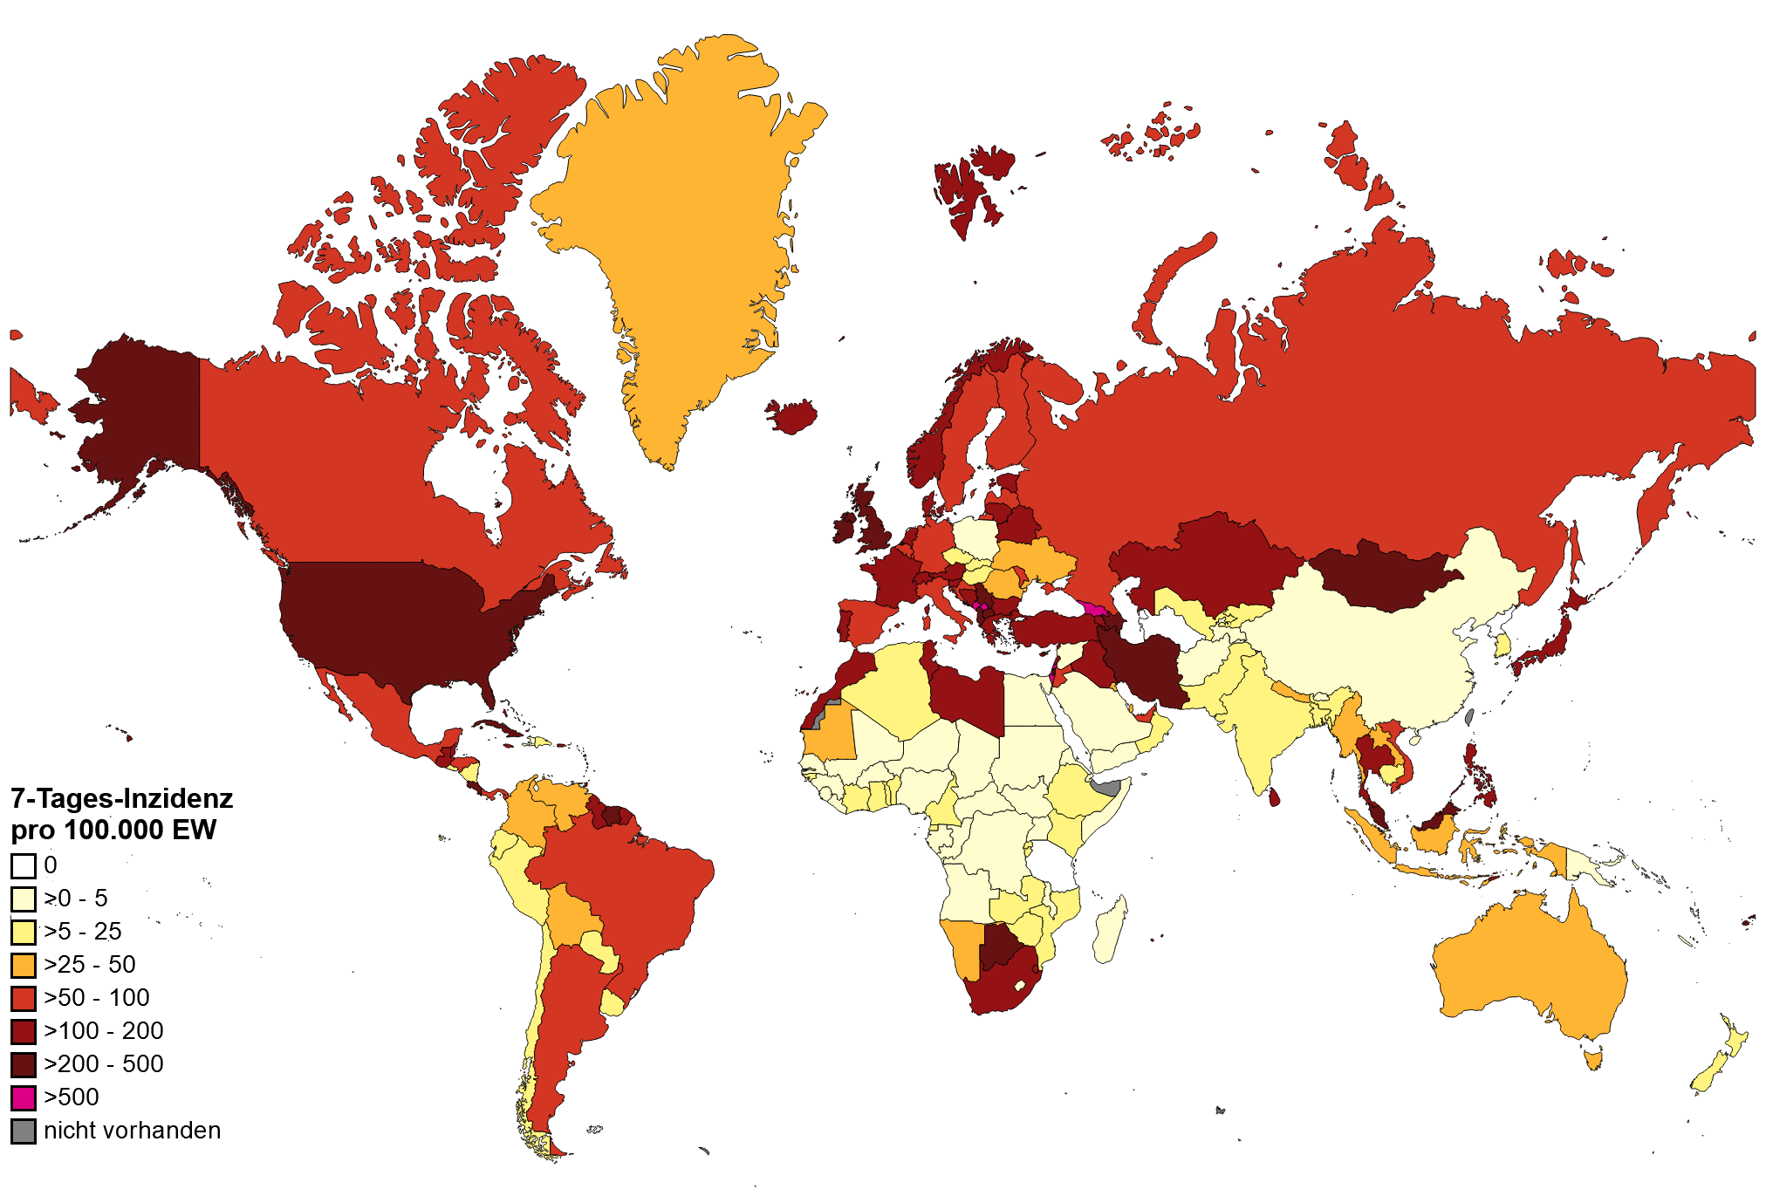
7-Tages-Inzidenz pro 100.000 Einwohner weltweit
Quelle: WHO, Stand: 01.09.2021

